Slide 1

数理统计分析 —引言
成都信息工程大学
人工智能学院（区块链产业学院）
高路路

Slide 2
目录
1.1 数理分析的基本概念
1.2 数理统计分析软件
1.3 数理统计分析R语言简介

Slide 3
1.1 数理统计分析的基本概念
数理统计分析
数理统计分析是一种基于数学和统计学原理的分析方法，主要用于处理不确定性和随机性。它专注于通过数学模型推断数据的规律，常使用概率论和统计推断的方法来分析数据。数理统计分析侧重于理论推导和数学上的严谨性，帮助从样本数据中得出关于总体的结论。
数据分析
据分析是一种广义的术语，指的是从原始数据中提取有意义的信息和洞见的过程。它包含数据的收集、清理、可视化、建模和解释等多个步骤。数据分析不仅限于统计学方法，还包括其他技术，如机器学习、数据挖掘等，用于解决实际问题。

Slide 4
1.1 数理统计分析的基本概念
数理统计分析与数据分析
数理统计分析 是 数据分析 中的重要工具和理论基础，尤其在推断性分析中起着关键作用。许多数据分析的方法和工具依赖于统计学的基本理论，而统计学也为数据分析提供了科学的推断和模型构建方法。

Slide 5
1.1 数理统计分析的基本概念
数理统计分析重要性
支持决策
通过分析，组织和个人可以做出基于事实和数据的决策，减少主观判断的风险。例如，企业可以通过分析销售数据来制定市场策略。
提高效率
统计分析帮助人们验证假设、评估模型、并确定结果的置信度，可以在减少实验次数的情况下得出可靠的结论，提高决策的效率并减少成本。例如：医学临床试验中，通过合理的实验设计和统计分析，在尽可能小的样本量下得到显著的结果。
创新和改进
通过分析可以发现新的市场机会和创新点，推动业务改进和创新。例如，互联网公司通过分析用户行为数据，开发新的产品和服务。
Notes:
支持决策
通过分析，组织和个人可以做出基于事实和数据的决策，减少主观判断的风险。例如，企业可以通过分析销售数据来制定市场策略。
提高效率
统计分析帮助人们验证假设、评估模型、并确定结果的置信度，可以在减少实验次数的情况下得出可靠的结论，提高决策的效率并减少成本。例如：医学临床试验中，通过合理的实验设计和统计分析，在尽可能小的样本量下得到显著的结果。
创新和改进
通过分析可以发现新的市场机会和创新点，推动业务改进和创新。例如，互联网公司通过分析用户行为数据，开发新的产品和服务。

Slide 6
1.1 数理统计分析的基本概念
数理统计分析应用领域
商业：市场分析、客户行为分析、销售预测、供应链管理等。例如，零售企业通过分析顾客购买行为，优化库存管理和销售策略。
医学：疾病预测、临床试验数据分析、基因数据分析等。例如，通过数理统计分析，确定某种疫苗的有效性，帮助全球范围内防治传染病。
社会科学：人口统计分析、社会行为研究、政策影响评估等。例如，心理学研究中使用统计分析方法评估不同心理干预措施的有效性。
工程和科学：实验数据分析、工程质量控制等。例如，工程项目中，通过可靠性统计分析预测设备的寿命周期和故障率，优化维护策略。

Slide 7
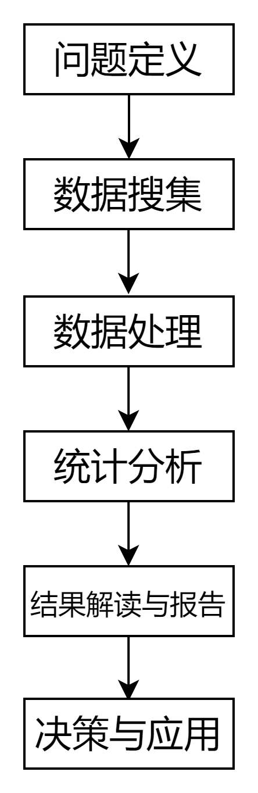
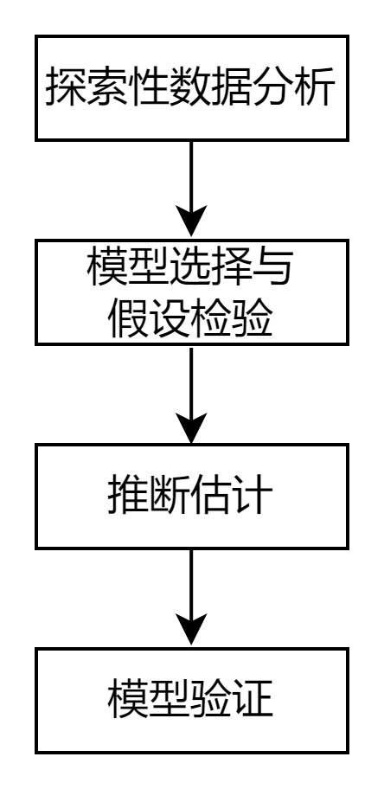
1.1 数理统计分析的基本概念
数理统计分析基本流程
问题定义：明确研究问题和分析目标
数据收集：通过合适的抽样方法获取代表性数据
数据处理：清理数据、处理缺失值和异常值，准备数据进行分析
结果解释与报告：总结分析结果并撰写报告
决策与应用：将分析结果用于实际决策和应用中
Notes:
问题定义：明确研究问题和分析目标。
数据收集：通过合适的抽样方法获取代表性数据。
数据整理与预处理：清理数据、处理缺失值和异常值，准备数据进行分析。
结果解释与报告：总结分析结果并撰写报告。
决策与应用：将分析结果用于实际决策和应用中。
探索性数据分析（EDA）：通过描述性统计和可视化探索数据特征。
模型选择与假设检验：选择合适的统计模型，进行假设检验或回归分析。
推断与估计：通过点估计和区间估计对总体进行推断。
模型验证与诊断：检查模型的拟合效果，确保分析结果的可靠性。

Slide 8
1.2 数理统计分析软件 1.2.1 数理统计分析中的工具
数据管理
电子表格软件
这方面最为突出有微软MS office的Excel，金山WPS Office的ET也是不错的选择。
数据库管理软件
如常用的Oracle、SQLServer、MySQL等属于专门的数据库系统，本文不做介绍。

Slide 9
1.2 数理统计分析软件 1.2.1 数理统计分析中的工具
数据处理分析
这方面的软件比较多，如常用的SAS、SPSS和Matlab等，后起之秀如Stata，R和Python语言，这里除了R语言和Python外，其他皆为收费软件，而且价格不菲，R和Python语言不仅免费，而且开源，是一个跨平台系统。
R语言在统计分析和数据可视化方面表现优异，特别适合统计学家、数据分析师和科研人员。它在学术研究和小规模数据集的统计建模中非常强大。Python则更通用，适合数据科学家、机器学习工程师以及那些需要处理大规模数据、自动化任务或开发复杂应用的用户。Python通过其强大的库生态系统，能够提供从数据采集到模型部署的完整解决方案。

Slide 10



1.2 数理统计分析软件 1.2.1 数理统计分析中的工具
数据分析报告撰写
这方面最常用的当属微软MS Office的Word程序，金山WPS Office的Writer也是不错的选择，以及专业的论文和报告书写排版工具LaTeX。

Slide 11


1.2 数理统计分析软件 1.2.1 数理统计分析中的工具
数据分析结果展示
这方面最为好用的当属微软MS Office的PowerPoint，金山WPS Office的Presentation也是不错的演示工具。

Slide 12
1.2 数理统计分析软件 1.2.2 数理统计分析工具比较
办公软件对比
MS Office vs WPS Office
 | 大小 | 优势 | 不足
MS Office | 2000M+ | 程序庞大，功能强大 | 体积庞大，价格昂贵，Linux不支持
WPS Office | 238M | 小巧，免费，模板丰富，符合国人习惯 | 功能有待加强，复杂格式出现小问题

Slide 13
1.2 数理统计分析软件 1.2.2 数理统计分析工具比较
统计分析软件比较
特性 | SAS | SPSS | R语言 | Python
性质 | 商业软件 | 商业软件 | 开源软件 | 开源软件
适用领域 | 企业级统计分析 | 社会科学研究 | 数据分析和统计建模 | 数据科学、机器学习、Web开发
功能 | 数据管理、统计分析、报告生成 | 描述统计、回归分析、报告生成 | 统计分析、数据可视化、扩展包丰富 | 数据处理、统计分析、机器学习
学习曲线 | 陡峭 | 平缓 | 陡峭 | 平缓
成本 | 高 | 高 | 免费 | 免费
数据处理能力 | 强大 | 中等 | 中等 | 强大
数据可视化 | 基本 | 基本 | 强大 | 强大
包和库 | 有限 | 有限 | 丰富 | 丰富
性能 | 高 | 中等 | 中等 | 高

Slide 14
1.2 数理统计分析软件 1.2.2 数理统计分析工具比较
R语言 v.s. Python
特性 | R语言 | Python
主要用途 | 专注于统计分析和数据可视化 | 通用编程语言，数据科学、机器学习、Web开发等
统计分析 | 原生统计功能强大，专为统计学设计 | 通过statsmodels等库实现统计分析
数据可视化 | ggplot2等库功能强大，语法简洁 | Matplotlib、Seaborn提供灵活的可视化
数据处理 | dplyr等库适合小中规模数据处理 | Pandas适合大规模数据集处理
机器学习与大数据支持 | 支持较少，主要针对小规模数据集 | 非常强大，适合大规模数据集和深度学习
扩展包生态系统 | 专注统计分析，CRAN上有丰富的统计学扩展包 | 多样化，支持科学计算、机器学习、Web开发等
学习曲线 | 针对统计学家友好，编程初学者学习曲线较陡 | 语法简洁，适合编程新手，学习曲线较平缓

Slide 15
1.2 数理统计分析软件 1.2.3 数理统计分析工具选择
首选 WPS+R
次选 Excel+R
差钱 SQL+R
专业 Oracle+R
Notes:
1.2.3 数据分析工具的选择通过上面的分析，作为一个数据分析师，笔者认为可按下面的思路来选择数据分析工具。
一、首选 WPS +R如果仅仅是做一般的数据统计分析，数据量不是特别大（十万级以下)，而且要求系统免费、开源、跨平台，那么首选的数据统计分析软件组合应该是 WPS +R。
二、次选 Excel +R如果你的数据量较小（65 536 行x256列），使用的是 Windows 平台的话，考虑 Microsoft office在国内的流行程度，也可考應用 Excel +R，但 Excel 收费。
三、不差钱选 Access + SAS如果你的数据量很大（十万级以上），使用的是 Windows 平台的话，一般用户可用Microsoft office 的 Excel+ SPSS（收费)，企业用户可用 Microsoft office 的Access +SAS（费用较高）。
四、专业选 Oracle +R如果你的数据量是百万甚至是千万级，那么一般要使用专业的数据库软件进行分析，如 MS Sqlserver、Oracle 和 MysQL，本书暂不做介绍。WPS otfce 的电子表格与 Microsoft office 的 Excel 相互兼容，并有一致的操作界面符合国人的使用习惯，wPS 的电子表格的缺点是不包含 Exccl 的基本的数据分析模块。综上所达，常规的数据分析师，特别是高校的教师和学生进行教学和科研时，选用ET+R就可以了。如果你的电脑已经装有Microsoft office，那么用Excel +R 将是最好的组合。由于 Excel已成为电子表格（ET）类软件的事实标准，因此我们下面在说法上将不区分电子表格和 Excel

Slide 16

1.3 数理统计分析R语言简介
R语言是一种为统计计算和图形显示而设计的语言环境，是贝尔实验室(Bell Laboratories)的 Rick Becker 、John Chambers 和 Allan Wilks 开发的S语言的一种实现提供了一系列统计和图形显示工具。
R语言的创始人 Robert Gentleman和Ross Ihaka,由于这两位“R之父”的名字都是以R开头，所以就称之为R语言。

Slide 17
1.3 数理统计分析R语言简介 1.3.1 什么是R语言
R语言是一组数据操作、统计计算和图形绘制工具的整合包。其特色在于：
有效的数据处理和保存机制。
拥有一整套数组和矩阵的操作运算符。
一系列连贯而又完整的数据分析中间工具。
图形统计可以对数据直接进行分析和显示，可用于多种图形设备。
一种相当完善、简洁和高效的程序设计语言。它包括条件语句、循环语句、(5)用户自定义的递归函数以及输入输出接口。
R语言是彻底面向对象的统计编程语言。
R语言和其他编程语言、数据库之间有很好的接口。
R语言是自由软件，可以放心大胆的使用，但其功能不比任何其他同类软件差。R语言具有丰富的网上资源，更为重要一点的是R提供了非常丰富的程序包。

Slide 18
1.3 数理统计分析R语言简介 1.3.2 为什么要用R语言
随着计算机技术的迅速发展，现代统计方法解决问题能力的深度和广度都有了很大的拓展。而统计软件正是我们应用统计方法不可或缺的工具。统计软件随着计算机技术和统计技术的发展不断推陈出新，名目繁多，各具特色，令人有无所适从之感。随着全球对知识产权保护要求的不断提高，现在的开放源代码逐渐开始形成一种市场，R语言正是在这个大背景下发展起来的，以S语言环境为基础的R语言由于其鲜明的特色一出现就受到了统计专业人士的青睐，成为国外大学里相当标准的统计软件。

Slide 19
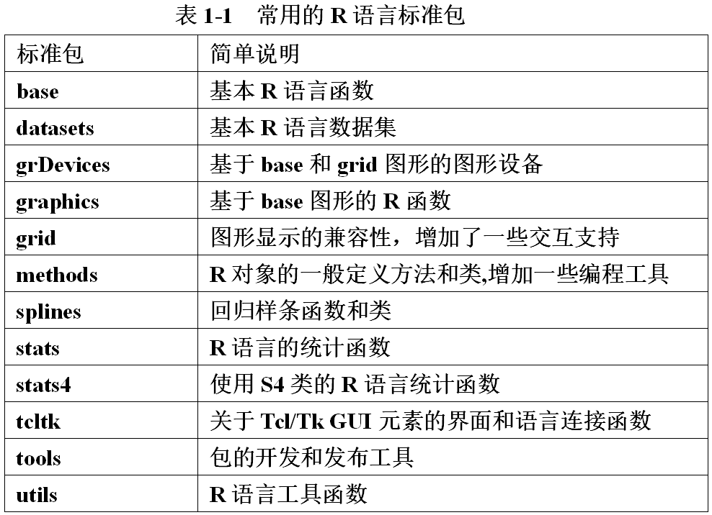
1.3 数理统计分析R语言简介 1.3.2 为什么要用R语言
R语言最大也是其成为最流行的数据分析软件的特点就是其包含有很大的扩展包及拥有方便的二次开发功能。
标准(基本)包构成R源代码的一个重要部分。它们包括允许R工作的的基本函数和本文档中描述的数据集，标准统计和图形工具。

Slide 20
1.3 数理统计分析R语言简介 1.3.3 R语言的优劣势
R语言具有以下优势:
作为一个免费的统计软件，它有Unix、Linux、MacOS和 Windows 版本，均可免费下载和使用。
解决统计软件用于统计学教学和科研中存在的问题。国内目前缺乏适合开展统计分析教学科研的统计分析软件，SAS、SPSS、S-PLUS等统计软件，由于没有版权，需要昂贵的价钱购买，更新很慢，并要大量的维护费用，许多内容与教课书设置不完全一致，学生和研究人员使用较为闲难。

Slide 21
1.3 数理统计分析R语言简介 1.3.3 R语言的优劣势
R语言具有以下优势:
R是一套完整的数据处理、计算和绘图软件系统。其功能包括:数据存储和处理系统；数组运算工具(其向量、矩阵运算方面功能尤其强大);完整连贯的统计分析工具;优秀的统计制图功能;简便而强大的编程语言：可操纵数据的输入和输出，可实现分支、循环，用户可自定义功能。因此与其说R是一种统计软件，还不如说R是一种统计计算的环境，因为R语言提供了大量的统计程序，使用者只需指定数据库和若干参数便可进行统计分析。
由于R语言具有强大的编程计算功能和丰富的附加包，使其进行科学研究极其方便，需要哪方面的统计分析，只要调用其相应包即可。

Slide 22
1.3 数理统计分析R语言简介 1.3.3 R语言的优劣势
R语言具有以下劣势:
R语言进行统计分析的劣势在于R语言的灵活性，同时也是一把双刃剑，即需要我们通过编程方式来进行统计分析。到目前为止R语言还缺少一个像S-PLUS、SRSS 那样的菜单界面，这对那些不具编程经验和对统计方法掌握不是很好的使用者是一大挑战，也是妨碍其在一般人群中推广的一大障碍。但情况也在不断改变中，如Rstudio 和Rcmdr 就是用于方便数据分析的R语言编程环境。

Slide 23
1.3 数理统计分析R语言简介 1.3.4 如何发挥R语言的优势
作为一个统计语言执行环境，与一般软件相比，R的外观很难被描述清楚。R既可以在系统后台执行企业级的复杂计算，也可以嵌入在一台Web服务器上进行网络数据分析，甚至有的用户将其嵌入到Excel中，用R高效精确的计算结果取代Excel功能简单且经常出误差的数理统计插件。
标准的R安装程序还是为单机用户提供了一个命令执行窗口,我们可以通过该窗口一窥斑豹。初次使用R的用户见到R命令窗口，可能第一个感觉就是：太简陋了!。

Slide 24
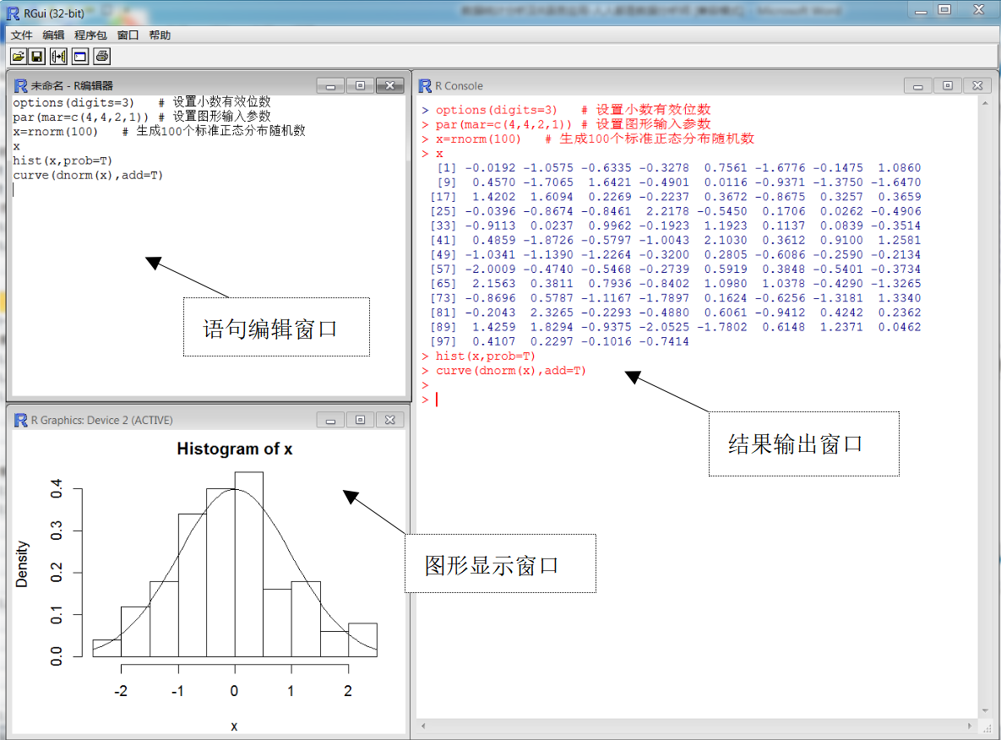
1.3 数理统计分析R语言简介 1.3.4 如何发挥R语言的优势
统计分析也需要通过编程方式来实现，并需记住大量的命令、函数。所以通常是以输入命令的方式进行的(如 SAS 程序那样)，R自带一个建立程序脚本的编辑器，要使该R编辑器和输出界面同步，在文件菜单中点击“新建程序脚本”，在R编辑器中输入下面命令并选择执行可得结果。然后重新布置窗口界面，使其同时可显示程序、结果和图形。调整窗体位置，以适应屏幕大小，这样就形成了类似与Matlab 和SAS一样的编程环境。。

Slide 25
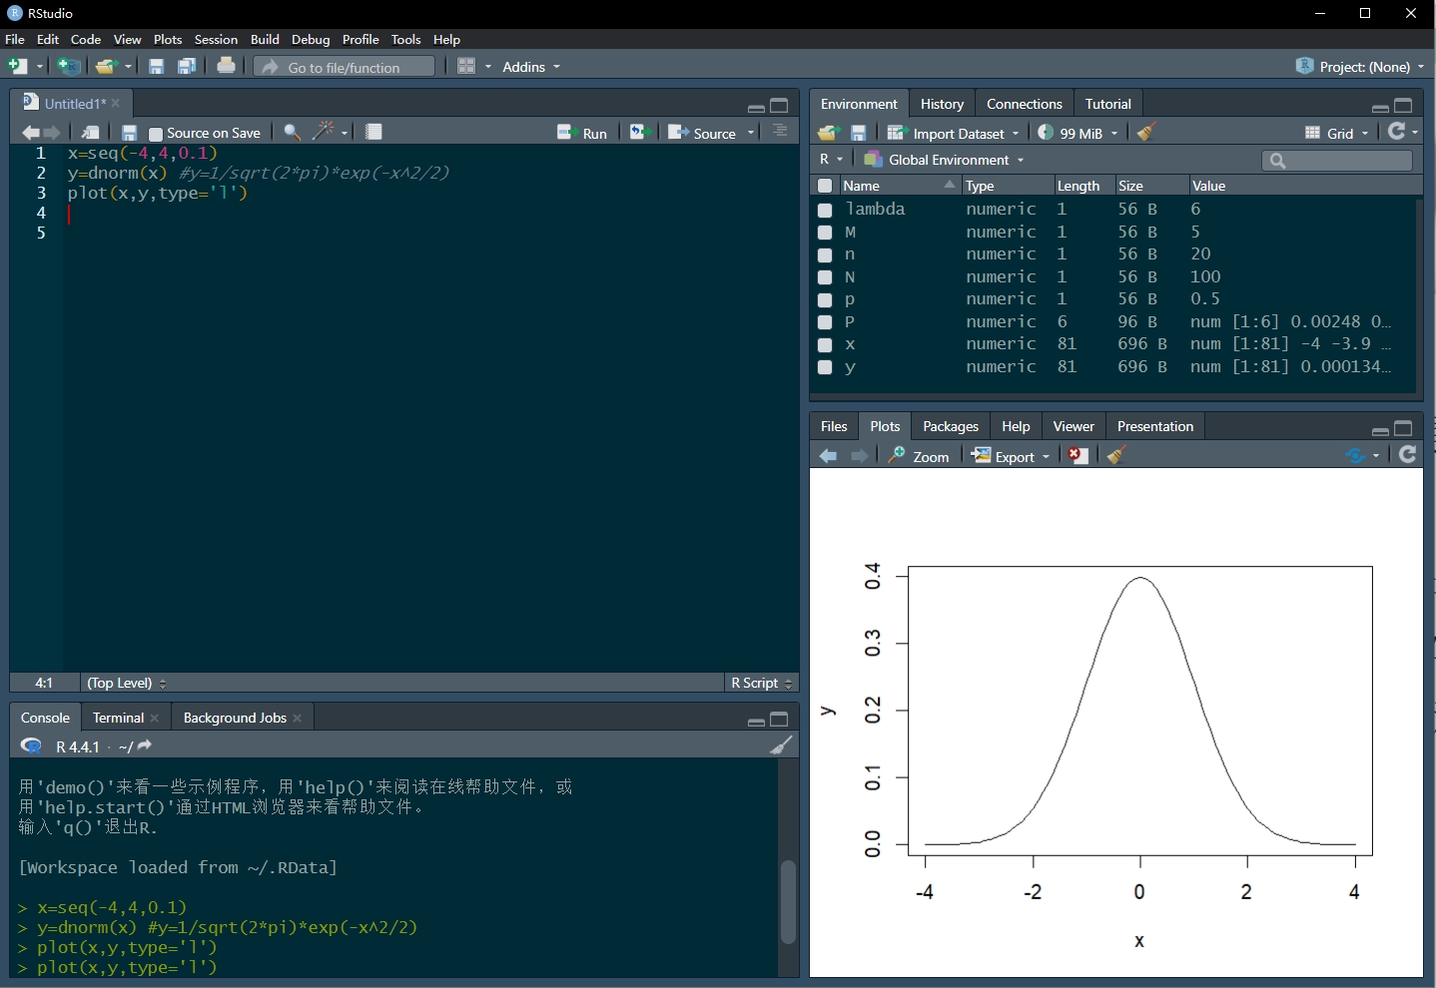
1.3 数理统计分析R语言简介 1.3.4 如何发挥R语言的优势
需要指出的是，目前R语言中最好的这类编辑器当属Rstudio，本书的程序都是在该平台上进行的。在 http://wwww.rstudio.org/就可以免费下载,还支持多平台使用,Windows,Linux，MacOS都能用，非常好。当然，它的好不仅是夸平台，还有许许多多的优点。关于 Rstudio 的详细介绍见附录。下面就是我们调整后的Rstudio 的界面。实际上跟R本身的编辑器差别也不是很大，但更友好些。

Slide 26
小结
1.1 数理统计分析的基本概念
数理统计分析定义，重要性，应用领域，流程
1.2 数理统计分析软件
数据管理，数据分析，报告撰写，结果展示
R，Python
1.3 数理统计分析R语言简介
什么是R语言
R语言的优劣势

Slide 27





Thank You

